Slide 1
VERKSAMHETSBESKRIVNING
SK IRONS - UNGDOMSHOCKEY
INITIATIV – UTVECKLING – AMBITION KREATIVITET – FRAMGÅNG

Slide 2
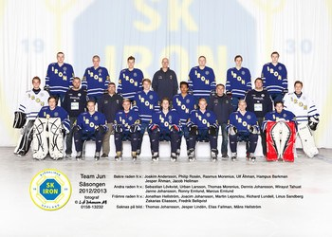
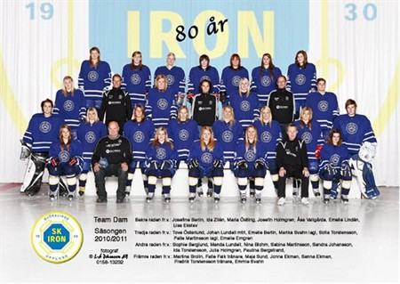
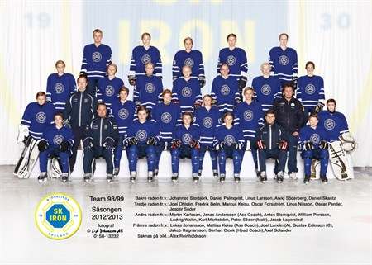
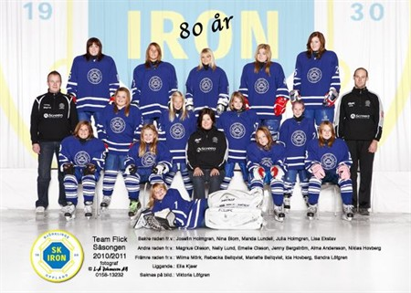
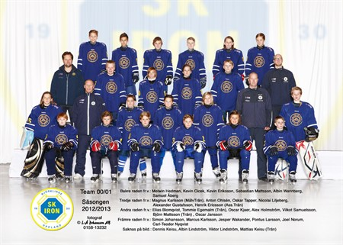
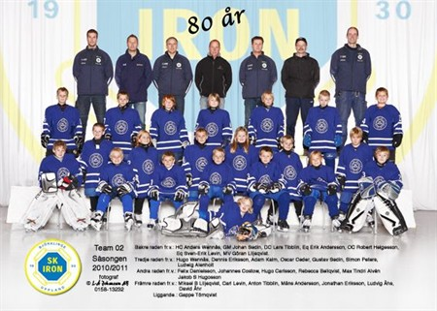

Slide 3
Välkommen till SK Irons ungdomshockey
SK Ironhockey är en idrottsförening i Björklinge 2 mil norr om Uppsala. Vi har sedan 1930 fostrat bra hockeyungdomar.
Vår ambition är att fostra och utveckla varje enskild individ till att bli en så bra hockeyspelare och person som denne har potential till. Vi anser att samtliga spelare besitter enorma kapaciteter och det gäller för oss i SK Iron att stimulera och utveckla dessa optimalt. Vidare är det att ge individen en bred och djup kunskap om spelet ishockey så att spelaren klarar av att vara flexibla på ishockeyplan och inte fastna i nått ”fack”. Detta är vad vi kallar för ishockeyutbildning! Genom åren har vi märkt att de spelare som lyckas på plan även lyckas utanför. Därför ser vi som en självklarhet att skolan sköts på ett bra sätt och att vi hjälper spelare att utvecklas på ett socialt plan. Att lära sig ta ansvar för sig själv, visa hänsyn och lyssna till andra samt lära sig acceptera och hålla sig till regler är givna inslag i vår verksamhet!
Ishockey är en mycket givande och rolig lagidrott där spelarna genom hela sin karriär kommer att stå inför nya utmaningar och kunskaper. Man blir aldrig ”fullärd”! Eftersom denna fantastiska sport är så pass svår och kräver mycket träning och engagemang kommer det stundom att bli många aktiviteter, men i gengäld kommer våra spelare ha förmånen att få syssla med det som är roligast i livet –spela ishockey.
SK Iron vill stimulera och uppmuntra varje individ till att utöva andra idrotter och aktiviteter. Det finns ingen anledning till tidig specialisering- tvärtom visar det sig att bred sysselsättning gynnar utövandet i den idrott spelarna själva får välja den dag det är dags.
Varmt välkomna till SK Irons ungdomshockey!

Slide 4
Innehåll sida
Allmän information 5
Varför bedriver vi ungdomsverksamhet? 5
Breda trupper! 6
Filosofi vid laguttagning, matchning och toppning 7
Vi väljer att satsa på både hockey och skolan 8
Utbildningskrav och resultatkrav 8
Utbildningsplan 9
Schematisk översikt 9
Trekroners Hockeyskola 10
D2 och D1 (U9-U10) 11
C2 och C1 (U11-U12) 11
B2 och B1 (U13-U14) 12
A- Pojksverksamhet (U15-U16) 12
Junior 13
Övrig information 14
Lov och Camper 14
Cuper 14
Föräldrainformation 15
Generell information och policy 15
Ekonomi (spelaravgift, medlemsavgift) 17

Slide 5
Varför bedriver vi ungdomsverksamhet?
Allmän information
SK Irons ungdomsverksamhet syftar till flera saker. Dels att ge ungdomar en positiv och härlig kontakt med en underbar och fantastisk idrott- ishockey. Dessutom skall ungdomsverksamheten skapa en bra och positiv kontakt med SK Irons som förening.
Verksamheten skall byggas på glädje samt utbildning i spelet ishockey och ge en grundläggande bas för hur de regler och normer som finns i idrottslivet fungerar. Samtliga spelare i våra lag skall få möjligheten till en rejäl och genomtänk utbildning av våra ledare i den svåra men härliga konsten att spela ishockey.
Vi bedriver spelarutbildning med inriktning på framtida spel på elitnivå! Det är dock viktigt att förstå det inte är någon målsättning att åka och vinna cuper, seriespel osv . Det är individens utveckling som är viktigast och som ska ligga i centrum.
Genom ishockeyn vill vi att våra ungdomar skall få komma ut å spela cuper runtom i landet. Dels bredda SK Irons varumärke samt skapa erfarenheter och knyta kontakter både sportsligt och privat för lång tid.
SK Irons yttersta målsättning för ungdomsverksamheten är att kunna leverara några välutbildade spelare som går vidare till någon elit förening som första års junior. Samt fylla på vår egen Junior verksamhet med duktiga och välutbildade spelare och sista steget vidare till vårt representationslag.
Alla kommer tyvärr inte nå ända fram , men alla kommer att få en mycket bra och gedigen hockeyutbildning som dessutom kommer att ge fantastiska fina minne för livet. Och bygge upp en otrolig livs lång kärlek och passion till sporten ishockey.

Slide 6
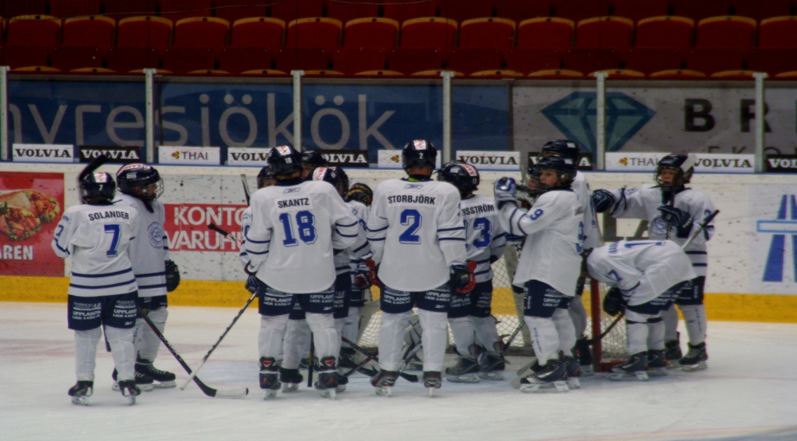
Allmän information
Breda trupper
-men individuell utbildning
Vår ambition är att vi skall kunna ta hand om och utbilda samtliga individer som deltar i vår verksamhet. Detta gör att vi valt begränsa till ett lag per åldersgrupp. Det förekommer att vi spelar match med flera lag i yngre år (halvplan), men dessa är ej fasta utan olika match för match.
Anledningen till att vi matchar fler lag är naturligtvis att erbjuda individen mer istid. Ingen blir skickligare hockey spelare av att stå på sidan och vänta. Vidare önskar vi ha breda trupper, erfarenheten säger;” utan bredd- ingen topp”!
Vi anser att för optimal utveckling behövs träning och utbildning som är anpassad till individens kunskapsnivå. Detta innebär att i de fall föreningen ej anser sig kunna erbjuda utbildning på lämplig nivå för enskilda spelare skall vi ge rekommendationer och feedback för ett miljöbyte. Detta kan innebära att enskilda rekommenderas föreningsbyte. All tidigare erfarenhet och kunskap säger att i de fall spelare inte spelar ”på sin nivå” så löper de en stor risk att uppfatta sitt ishockeyspelande som negativt, vilket i allmänhet leder till att spelare byter förening eller i värsta fall slutar helt.
Vi anser att det är vår skyldighet att informera om de enskilda individernas förhållande till ishockeyn och därefter ge vägledning till spel på lämplig nivå!
Vi inser att olika individer behöver olika tid för att lära sig, därför skall vi inte bromsa tidigt utvecklade spelare utan sporra och fortsätta att stimulera för vidare utveckling.
Vi jobbar mycket med individutveckling, och därför använder vi oss av ”kunskapskontroll” i form av teknikmärken. Med hjälp av kunskapskontrollen får vi ett mätbart resultat om tränarna lyckas med att utveckla våra killar och tjejer till rätt nivå. Visionen är att 100% av spelarna i varje årskull skall lyckas med att ta teknikmärken efter respektive krav och åldersgrupp. Och framförallt se vad vi behöver öva mer på. Mer rimligt krav är att 85% av spelarna skall lyckas med testerna. Kunskapskontrollen skall utföras 3 ggr per säsong.

Slide 7
Allmän information
Filosofi vid laguttagning, matchning och toppning.
Ishockey är en mycket komplex och svår idrott där du behöver många olika egenskaper och kapaciteter för att bli framgångsrik. Detta innebär att det krävs en relativt sett, stor mängd träning. Med träning menas i vårt fall även match! D.v.s vi spelar match framförallt för att fortsätta utbilda våra spelare.
Vi vill betona att en förutsättning för att överhuvudtaget få delta i vår verksamhet är att varje spelare följer de regler, normer och värderingar vi står för. Beteenden som mobbning, brist på respekt för ledare, domare och motståndare samt allmänt dålig attityd och uppträdande är för oss oacceptabla!
Om inget annat hjälper medför detta uteslutning ur vår förening.
I övrigt är viktiga faktorer och grundläggande kriterier för att spela match naturligtvis närvaro, engagemang och motivation på träningar.
Laguttagning
För att utvecklas optimalt anser vi att man skall spela ihop med spelare och mot motstånd som ungefär ligger på samma kunskapsnivå. Även om spelarnas födelseår är basen för lagens spelarsammansättning så utgår vi alltid från individernas mognads och kunskapsnivå. Detta innebär att det kan förekomma att yngre spelare erbjuds plats i ett äldre lag. Spelaren väljer alltid själv om man får ett sådant erbjudande antar detta eller ej. Vi vill dock betona att vi alltid utgår från att samtliga spelare tillhör föreningen och inte enskilda lag, vilket innebär att även om bastillhörigheten ligger i en ålderskull kommer ”yngre spelare” erbjudas att spela tex serie matcher, turneringar, cuper och deltaga i läger med sin ordinarie ålderskull.
Det kan förekomma att man ”flyttas tillbaka” till sin ”ordinarie ålderskull”. I dessa sammanhang är det viktigt att förstå att det inte är något misslyckande utan bara ett faktum att utvecklingen hos spelarna sker i olika takt. Det utvecklar ingen att vare sig vinna eller förlora med 10-0! Vi försöker därför att anpassa motståndet till våra egna spelare och naturligtvis anpassa våra lag gentemot motståndet.
Detta är inte så lätt alla gånger och beror framförallt på hur serier är utformade från förbundet. Därför spelar vi när det behövs alternativa cuper och olika turneringar så att alla spelare i truppen skall få tillgång till mycket istid och chans till individuell utveckling! Vår ambition är att denna filosofi, beträffande laguttagningen, dels utvecklar varje individ optimalt men också att vi undviker att några känner sig ”överkörda” genom att inte få spela på sin utvecklingsnivå.
Med detta hoppas vi att vi ger tid till varje individ att utvecklas i sin takt.
Här är det viktigt att poängtera för varje individ det viktiga med att utvecklas i förhållande till sig själv- det viktigaste är alltså inte att få ”spela med dom bästa”!
Matchning och toppning
Vi vill behålla ungdomarnas naturliga tävlings instinkter och viljan att vinna- detta behövs för att lyckas i en tuff sport som ishockey. Alla spelare som spelar i Irons olika ungdomslag får enligt vår filosofi lika möjligheter till att utvecklas! Naturligtvis utvecklas inte en spelare av att hela tiden få sitta på bänken under match. Den grundläggande filosofin när det gäller matchning och toppning är alltså att samtliga som är kallade till match skall spela.
Vår filosofi är att ishockey är en tuffsport där den rätta viljan måste finnas för att kunna prestera sitt yttersta. I många fall är det vilja och dagsformen som avgör vilka spelare som spelar. Därför ingår det i SK Irons utbildningsplan att lära spelarna hur hockey spelas när vi når vår A-pojksverksamhet samt i en eventuellt framtida elitverksamhet. Det får inte bli en chock för spelarna att de under en match när de av någon anledning inte kan prestera sitt bästa får avstå från spel. Det finns många exempel på ungdomar som alltid fått spela under sin uppväxttid för att sen när de blir äldre fått sitta på bänken och förlorat allt självförtroende. Det är inte ett misslyckande att inte få vara med på toppningen i en match och som sagt; viljan och dagsformen avgör! Därför ingår det i utbildningen att under åren U 13 till U 14 att få känna på hur matchning och toppning kan fungerar under cuper. Även om det inte ligger någon fokus på detta är det viktigt att vara medveten om att matchning och toppning ingår som en del i utbildningsplanen.

Slide 8
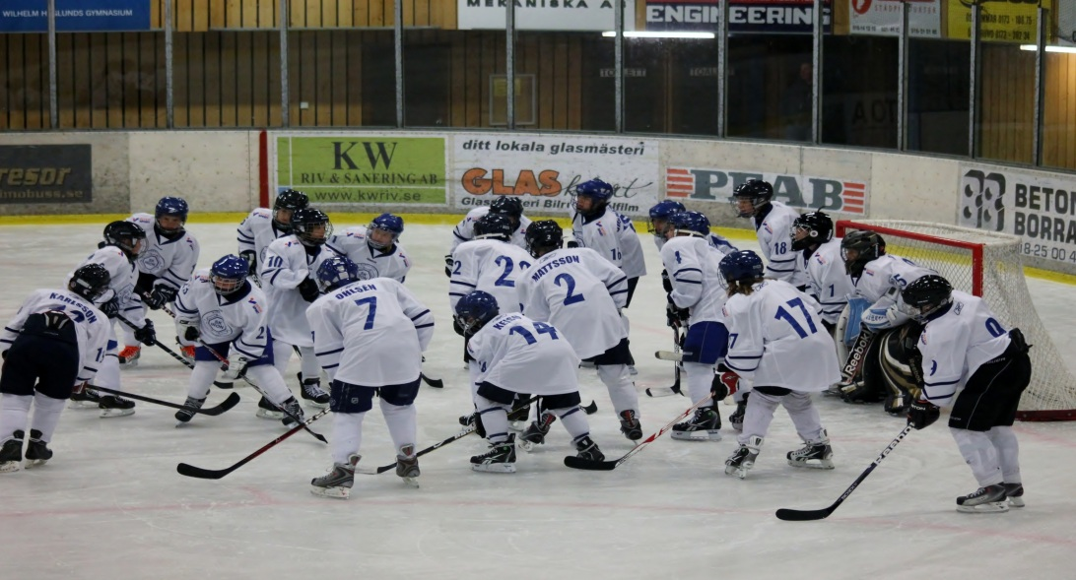
Allmän information
Vi väljer att satsa på både ishockeyn och skolan.
En brytpunkt i tillvaron är när det är dags välja studieprogram och ämne i skolan. Det kanske blir att byta ort och skola för några. I SK Iron och Björklinge finns den unika möjligheten att träna ishockey på skoltid från årskurs 6. Vilket är unikt med tanke på att ishallen ligger direkt i anslutning till skolan. Vi vet av erfarenhet att det går alldeles utmärkt att kombinera både skola arbetet och ishockeyn på högnivå om man verkligen vill och är tillräckligt strukturerad. Vi vill även poängtera att skola arbetet kommer i första hand.
Spelarna hinner i allmänheten gott och väl med hockey och klara sina åtaganden i skolan med stöd och hjälp av föräldrar, lärare och föreningen.
Utbildningskrav och resultatkrav.
Det är väldigt stor skillnad mellan dessa två termer som anges i rubriken. I SK Iron vill vi poängtera att vi prioriterar utbildning av individen. Vår främsta drivkraft är att utbilda hockeyspelare som har tillräckligt med kompetens och kunna vara aktuella för något elit gymnasium samt vårat junior och A-lag. Ishockey är en av de absolut svåraste och mest komplexa idrotter med en mängd färdigheter och kapaciteter som spelarna behöver utveckla. Det tar många år av hård , seriös och mål inricktad träning för att lära sig detta.
Utbildningen ligger alltså i en röd tråd genom hela vår ungdomsverksamhet. Att ha roligt med tex lek, läger och olika turneringar är pedagogiska verktyg för att erbjuda individerna kunskaper. Från föreningens sida har vi stora krav på våra ledare är kompetenta och duktiga pedagoger som följer våra riktlinjer och mål. Fortbildning och kontinuerlig dialog mellan tränarna för de olika lagen är därför ett naturligt inslag i vår verksamhet.

Slide 9
Utbildningsplan
Schematisk översikt.
Ålder Kurs Utbildning Kvantitet Övrig info
Hockeyskola Grundutbildning 1-2 träningar
U 9 Skridskoteknik 2-3 Träningar Deltaga i 2 cuper
U 10 Klubbteknik ”Kunskapskontroll”
Deltaga i 2 cuper
U 11 Repetition/indi- Förberedandande
viduell spelteknik off-ice 1-2 ggr
”Kunskapskontroll”
Deltaga i 2-3 cuper
U 12 Fördjupande indi- Office 1-2 ggr
viduell spelteknik ”Kunskapskontroll”
Deltaga i 2-3 cuper
U 13 Spelteknik/Grund Fördjupad 2-3 Träningar Office 1-2 ggr
Grundutbildning 2 Matcher ”Kunskapskontroll”
Deltaga i 2-3 cuper
U 14 Spelteknik/ 3-4 träningar Office 2-4 ggr
Fördjupad 2 Matcher ”Kunskapskontroll”
Deltaga i 3-4 cuper
A-Pojk Utveckling av de Elitutbildning 4-5 Träningar Office 3-4 ggr
fysiska kapaciteterna 2 Matcher Deltaga i 3-5 cuper
samt det totala lag-
Spelet.
Generell information.
Ordinarie issäsong startara perioden v 37 och avslutas i slutet av mars. Under den schemalägger SK Irons hockey och fördelar istider till respektive lag i föreningen. A-pojks verksamheten startar ordinarie säsong 1:a augusti till sista maj. För första års A-Pojk startar säsongen när B-Pojks verksamheten är slut i Mars.

Slide 10
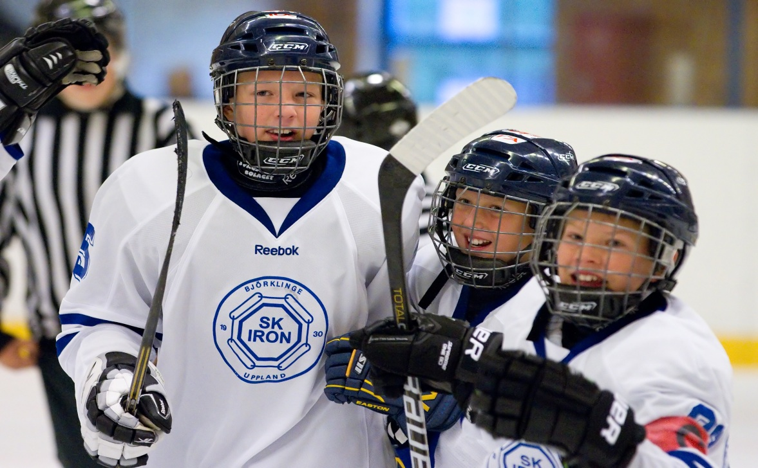
Utbildningsplan
SK Irons Hockeyskola
Allting börjar någonstans! De som börjar spela ishockey provar i allmänhet på sin sport redan i unga år. Ishockeyskolan tillsammans med allmänhetens åkning är ett naturligt och roligt sätt att inleda sitt hockeyspelande! I SK Iron har vi en bra och livlig hockeyskola där vi hittar grunden till hela ungdomsverksamheten. Detta är ishockey för de allra yngsta knattarna och alla är lika välkomna!
Vi försöker att ha ca 25 deltagare i varje åldersgrupp och det ställs absolut inga krav på att någon skall ha några förkunskaper eller vara duktig. Principen alla som vill skall få möjligheten att prova på spela ishockey. Man ingår i hockeyskolan upp tills 8 års ålder.
När man som nybörjare kommer till hockeyskolan kan det till en början vara lite svårt. Men ha tålamod! Framstegen kommer ganska fort. Våra duktiga ledare hjälper till och redan efter ett par gånger kommer man märka vilken kunskapsskillnad det är mot första gången.
Ur hockeyskolan rekryterar vi de som kommer att bilda våra framtida ungdomslag. Laget som bildas är det yngsta i SK Iron U 9. Kallelse och samling för detta lag sker i mitten av Februari innan utgången av sista året av hockeyskolan.

Slide 11
U 9 (D2) och U 10 (D1).
Ledarna som är tillsatta samlar i augustin efter skolstarten laget och föräldrar till ett informationsmöte inför stundande säsong och kommande ishockey år.
Även om de allra flesta i laget kommer med från ishockeyskolan är det kanske några nya ansikten och namn att lära känna.
Ledarna följer beprövade och fastställda kursplaner för utbildningen där focus ligger på grunderna i skridskoteknik vid U 9 och under U 10 ligger mer fokus på klubbteknik. Metodiken är självklart framförallt genom lek. Vi vill åter betona vikten av att ha roligt. Det är en förutsättning för att lära sig nya kunskaper. Vid U 10 kommer kunskapskontrollen in som ett redskap i form av teknik märken som ett roligt mål för våra barn. Men et är ett även ett viktigt redskap för våra ledare.
Beroende på antal spelare matchas ett alternativt två lag. Detta för att erbjuda mer istid för varje spelare under match.
Matcherna spelas på halvplan med fasta 90 sekunders byten. Alla som vill skall få prova på målvaktsrollen för att känna efter om det kan vara av intresse att i framtiden inrikta sig på detta. Även här följer ledarna fastställda kursplaner det finns ingen anledning till tidig specialisering-tvärt om visar det sig att goda grunder i skridskoteknik och spelförståelse är en viktiga förutsättningar för att lyckas som målvakt.
Det är viktigt att alla koncentrerar sig på individuell utveckling och inte mäter sig med andra lag och spelare.
U 11 (C2) och U 12 (C1)
Två säsonger med spel på tvären är över och nu är det dags att spela på hela banan. Visst är det en omställning men den klarar vi av med en härlig optimistisk inställning. Rinken blir betydligt mycket större att spela på men det är inte speciellt stora besvär med övergången.
I den här åldern brukar spelarna fullkomligt älska spela ishockey och man får nästan släpa dom från rinken. Laget brukar lätt ropa efter mer träningstider och matcher än de som tilldelats efter fastslagna riktlinjer. Behovet verkar nästan vara omättbart, men det gäller att vara vaksam! En mycket bra grundregel är att barnen i dessa åldrar fysiskt klarar av alla aktiviteter som de vill vara på. Glädjen är en bra riktlinje för vad barnen orkar med! Det gäller alltså att göra aktiviteterna och träningarna roliga och utmanande att spelarna vill vara där.
Enligt kursplanen för dessa åldrar ligger fokus i utbildningen på individuell spelteknik vilket innebär att spelaren får lära sig hur de individuellt kan agera i olika roller och situationer på banan. Mycket träning i färdigheter som utvecklar spelförståelse, rörlighet, koordination och fart är viktigt. En mycket viktig detalj i denna del av utbildnigen är att spelarna får spela på samtliga platser inom laget. Under dessa år repeteras och förstärks även tidigare inlärda moment som skridsko och klubbteknik. Som målvakt intensifieras nu den roll specifika träningen. Här introduceras individanpassad träning. Innehåll ur kursplanen är bland annat grundställning och förflytnings teknik. Med dessa år avslutar vi vad vi kallar för grundutbildningen i SK IRON.

Slide 12
Fördjupande
Grundutbildningsblock
U 13 (B2) Och U 14 (B1)
Spelarna blir allt större och det märks mycket väl både på och utanför banan. Det innebär att det börjar bli skillnader mellan spelare i laget, främst i antal centimeter och kilo. Puberteten närmar sig med stormsteg och kanske har någon hamnat där.
Vi forsätter på våran bana med individen i fokus för spelarna i laget. I denna ålder kan det lätt ”dra iväg” och bli stora skillnader mellan spelarna. Erfarenhets mässigt vet vi att det jämnar ut sig i slutändan och att det är en ordentlig och noggrann utbildning i ishockeyns ABC som gäller!
Även om individen alltid är i fokus innebär den fördjupande grundutbildningen som är kursblocket under dessa år framförallt tränar på att utveckla kunskaper om det kollektiva lagspelet. Taktiska och speltekniska moment är viktiga att lära för att utveckla sig som hockeyspelare. Även dessa år fortsätter vi att rotera på platser i laget för att öka spelförståelsen bland spelarna.
Från U 13 om spelar material finns deltar vi med ett lag i Stockholms serien. För att sporra och utveckla spelarna. För att kunna deltaga i Stockholm krävs ganska stora trupper eller att man sammarbetar med yngre lag i föreningen. Viktigt är att man nivå anpassar spelare mot motstånd så alla individer får möjlighet till utveckling. Efter säsong som U 14 avslutas vad vi kallar för ”fördjupande grundutbildningsblocket” och ingången av vad som kallas A-Pojks verksamheten.
Förberedande Elitutbildning
A-pojks verksamhet.
Verksamheten blir mer styrd efter vissa spelmönster. Dessutom ökar tempot och vi får lösa tuffare situationer både på träning och match. Spelarna får rejäl fart på skridskorna och det gäller ha en väl fungerande koordination och inte använda klubban i närkamperna. Med en bra och noggrann grundutbildning brukar dock spelarna ganska snart vänja sig vid den ”riktiga ishockeyn”.
När man går in i A-pojks verksamheten tillhörman A-blocket, ansvarig huvudtränare skall vara utan föräldrarelation. Undantag kan ske i enstaka fall, där kompetensen bedöms vara fullgod. Ansvarig ledare utses av ungdomsansvarig/sportchef i samråd med hockey sektionen. När man kliver in i A-pojks verksamheten avgör ansvarig tränare vart man skall spela och vilka spelare som skall representera SK Iron i vilka i olika serie- spel, cuper osv. Ambitionen är att det finns spelare till både A2 och A1 serien i Uppland samt Stockholm.
Tillsammans går spelare och ledare in den förberedande Elitverksamheten vilket framförallt innebär att kraven ökar. Beträffande utbildningen ligger mycket fokus på att fysiskt och psykisk förbereda spelarna för vad som komma skall. Information om kost och näringslära samt vikten av återhämtning är också viktiga moment för spelarna att lära sig. Det är viktigt att alla är införstådda i hur mycket tid en framtida elitverksamheten kommer att ta i anspråk. Utgå på väldigt goda grunder att spel i en elitklubb innebär aktiviteter minst 5-6 dagar i veckan. Stor vikt läggs på att spelarna lär sig ta ansvar för sig själva och skapar goda vanor för framtiden.

Slide 13
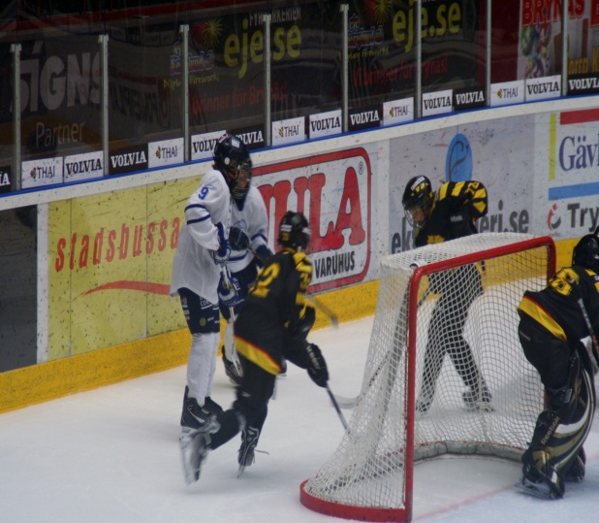
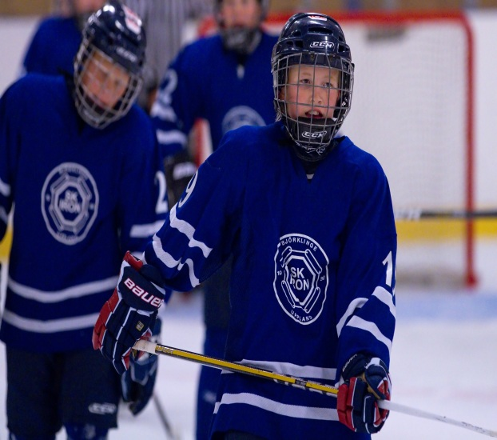
Vid U 16 är man inne på sista året som ungdomsspelare. Detta innebär att varje spelare skall lära sig ta ett större ansvar för utvecklingen av sitt eget spel på banan. Förutom spel i SK Iron kanske en del får möjlighet att känna på spel på distrikts-, regions- och går det riktigt bra även landslagsnivå. Detta tycker vi naturligvis är roligt! Vi vill dock betona att detta skall ses som en bonus och inte på något sett är avgörande för att lyckas som ishockeyspelare!
Det är många frågor och ställningstaganden som spelarna under detta år behöver ta ställning till. Ett sådant val är inriktningen i skolan. Och eventuellt fortsatt satsning på ishockey där skall tränarna vara behjälplig och stötta spelarna vid eventuella fråge ställningar.
Juniorhockey.
Som tidigare nämnt är den yttersta målsättningen med ungdomsverksamheten att utbilda spelare med kunskap och kompetens att vara aktuell för någon av landets Elit gymnasium samt att fylla på vårt eget J 18 lag med välutbildade spelare som sedan kan kliva upp till vårt A-lag.
I J 18 är spelarnas ordinarie ålder 17 och 18 år. Det kan dock förekomma att väldigt duktiga och talangfulla spelare som är yngre erbjuds plats eller bara är med och matchar.
J 18 laget skall ha ett nära sammarbete med föreningens representationslag. Spelare skall få vara med och träna samt matcha för att sporras vidare i sin hockey utveckling.

Slide 14
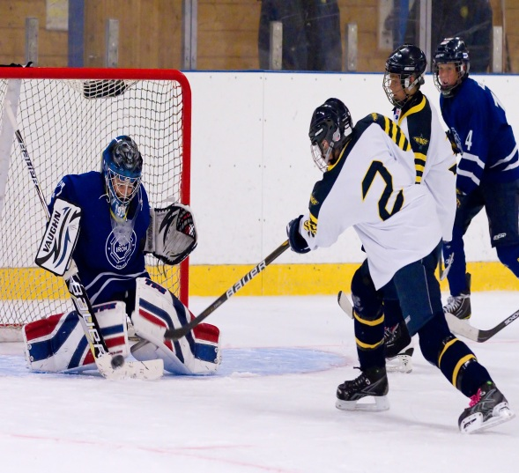
Hockey Camper
SK Iron har under en period byggt upp en omfattande camp verksamhet för både egna och utomstående spelare. Konceptet bygger mycket på den verksamhet som bedrivs inom föreningen och i samarbete med SHI. Det har visat sig att dessa läger är mycket uppskattade och omtyckta! Detta visar sig inte minst genom att camperna väldigt snabbt blir fulltecknade och att vi tyvärr inte alltid kan erbjuda alla som önskar plats. Camperna genomförs tre gånger per år höst-,jul och sportlov.
Cuper
Lag i SK Iron skall ut och spela cuper dels för att sprida varumärket SK Iron.
För många ungdomsspelare finns det inget roligare än just cuper, det bibehåller glädjen till sporten samt man bygger på sig erfarenheter som spelare. Vi ser det som en viktig del i vår utbildningsplan. SK Iron ser gärna att varje lag i förening har en egen cup innan säsongen drar igång på riktigt. Arrangera egen cup är bra för sammanhållningen.

Slide 15
Generell information och policy
När man hör framgångsrika idrottare säga vad som gjort att de nått framgång säger de allra flesta ; hård träning (d.v.s dem själva), bra och duktiga ledare samt föräldrar som stöttat dem.
Det är ingen slump att de flesta idrottare säger samma sak. Det är naturligtvis så att framgång hos individerna beror på alla faktorer i dennes omgivning. Förutom individerna själva och våra ledare är ni föräldrar den största delen i spelarnas hockeyutbildning!
Ishockeyn är en sport som är väldigt tidskrävande och dessutom ganska dyr (hallhyror och utrustning kostar mer än andra idrotter). Därför är vi medvetna om att påfrestningarna på er föräldrar är väldigt stora. I SK Iron vill vi se er som en resurs. Utan er skulle våra spelare omöjligt kunna lägga ner den tid och engagemang som krävs för att klara utbildningen. Vi tror även att en öppen kreativ dialog med er är en förutsättning för att föra vår verksamhet framåt.
För att stimulera en sådan miljö har ni möjligheten att ventilera åsikter och tankar om verksamheten under speciella individuella samtal (brukar ske en gång per säsong) och föräldrar möten (i regel två gånger per säsong). Vid dessa tillfällen putsas ramarna för respektive lag. Det är därför väldigt att man närvarar vid dessa tillfällen. När väl ramarna är satta och säsongen är igång är det av högsta vikt att verksamheten inte störs av meningsskiljaktigheter och onödiga diskussioner
i frågor som hade möjlighet att behandlas vid nämnda tillfällen. I SK Iron vill vi se föreningen, individerna, ledarna och föräldrarna som ett lag och för att ett lag skall vara framgångsrikt måste vi stå enade. Naturligtvis kommer det uppstå menings- skiljaktigheter och detta är kreativt men allting har sin tid och som sagt; dessa skall diskuteras och lösas vid individuella samtal och föräldramöten!
I övrigt anser vi i SK Iron det som en självklarhet att vi uppför oss väl mot varandra och vår omgivning. Att vara med i SK Iron innebär att vi alla har skyldighet att vårda vårt varumärke! Vi koncentrerar oss alltid på vårt eget beteende och uppförande både på och utanför banan. Detta innebär att vi respekterar motståndare, deras ledare och föräldrar. Detta gäller i allra högsta grad även domare! Vi kan alla förvissa oss om att de alltid gör sitt yttersta!
Detta innebär också att vi aldrig ger oss in i destruktiva diskussioner och pajkastning.
SK Iron ishockeyförening är mycket stolta över varumärket som vill alla tillsammans har skyldighet att våra! I denna vård ingår stil och profil där skall vi uppfattas som en enhet.
Detta innebär att samtliga spelare och ledare skall ha av föreningen anvisande profilkläder och material.

Slide 16
Föräldrainformation
Föreningen ställer följande krav på spelarnas föräldrar:
· Föräldrar respekterar sitt barns målsättning och stöttar barnet genom närvaro vid matcher och övriga evenemang, skjutsning och allmänt visat intresse.
· Fokusera maximalt på alla glädjeämnen i barnets idrottande.
· Låt spelarna ta så mycket ansvar som möjligt för sitt hockeyspelande.
· Föräldrarna förutsätts vid sidan av sitt fulla stöd, ge grundläggande råd och vägledning (dock ej kring hockeyspelandet) helt i enlighet med de instruktioner som kommuniceras av tränare och ledare.
-Föräldrar skall slå vakt om att de regler och förmaningar som gäller för spelarna efterlevs.
· Det är tränarens och lagledarens roll att i kraft av sitt ansvar ge spelarna instruktioner. Föräldrar får gärna ha synpunkter på hur arbetet med laget bedrivs, under förutsättning att detta sker i ordnad form genom årets inledande föräldramöte där grunderna sätts för säsongen.
· Föräldrar, oavsett om dessa har hockeybakgrund eller ej, skall inte tala
med sitt eget, eller andras barn, om deras respektive nivå eller hur de bör agera under träningar och matcher, s.k. föräldracoachning.
· Inom SK Iron Hockey låter vi våra tränare ta hand om sportrelaterade instruktioner, baserat på den formella kompetens vi kräver att de skall ha.
· Uppträd med respekt för spelare, ledare, domare och andra föräldrar. Det är förbjudet att kritisera alla inblandade parter under match.
· Hjälp solidariskt till med sysslor inom laget. Minst en förälder per spelare förutsätts ta på sig en uppgift enligt vid var tid gällande arbetsfördelning.
· Föräldrar är representanter för föreningen och laget i alla externa sammanhang och förutsätts uppträda med gott omdöme och distans till
Det är en skyldighet från samtliga medlemmar att följa dessa riktlinjer. Förutom att det stärker våra ungdomars självkänsla och identitet ger detta oss större möjlighet att få sponsorer och erbjudanden som gagnar alla medlemmar i föreningen.
Det är viktigt att förstå att SK Iron drivs som en ideell förening, vilket betyder att samtliga medel i föreningen i slutändan går tillbaka till medlemmarna.
8 Stycken råd om din roll som förälder
Informera dig om föreningens mål med sin verksamhet. Detta kan ge svar på om du vill delta eller inte med ditt barn.
Låt ungdomarna (så långt det är möjligt) uppleva sin ishockey på egen hand. Ett led i utvecklingen är att så tidigt som möjligt klara sina åtaganden på egen hand. (kommunikationen med ledare, skötsel av sin utrustning osv) .
Stötta ditt barn och ledare i laget. Åt ledarna jobba i lugn och ro.
Stötta domarna i sin deras svåra och viktiga roll som matchledare.
Se till att ditt barn äter rätt och vilar tillräcklig mängd.
Var sak har sin tid! Utbildningen till ishockeyspelare tar tid och är en lång process.
Övervärdera aldrig matchens betydelse under ungdoms åren.
Var positiv och ha roligt!

Slide 17
Beting
Verksamhetens samanslagna kostnader finansieras till del av ”beting” som för delas över de olika lagen i föreningen. Denna fördelningen grundar sig på ett antal aktiviteter och diverse kostnader för verksamheten. Detta innebär att de äldre att de längre en större beting i kronor och ören än de yngre lagen. Det är även de äldre lagen som tränar och spelar mer.
Desto mer sponsring och andra inkomster vi får in för att driva runt verksamheten ju bättre blir det och beting avgiften minskar.
Medlems avgifter
SK Iron hockey anser att alla som deltar i våran verksamhet skall vara medlemmar i föreningen. Utan medlemskap får man ej vara aktiv ledare eller spelare. Beloppet fastställs vid föreningens årsmöte varje år.

